Slide 1
Дәріс 2
Дәлелді медицинадағы және биомедициналық ақпаратты өңдеу әдістері физика зерттеулерінің нәтижелерінің маңызы
Дарменов Оралбай Кенжебайұлы медицина ғылымдарының докторы, профессор

Slide 2
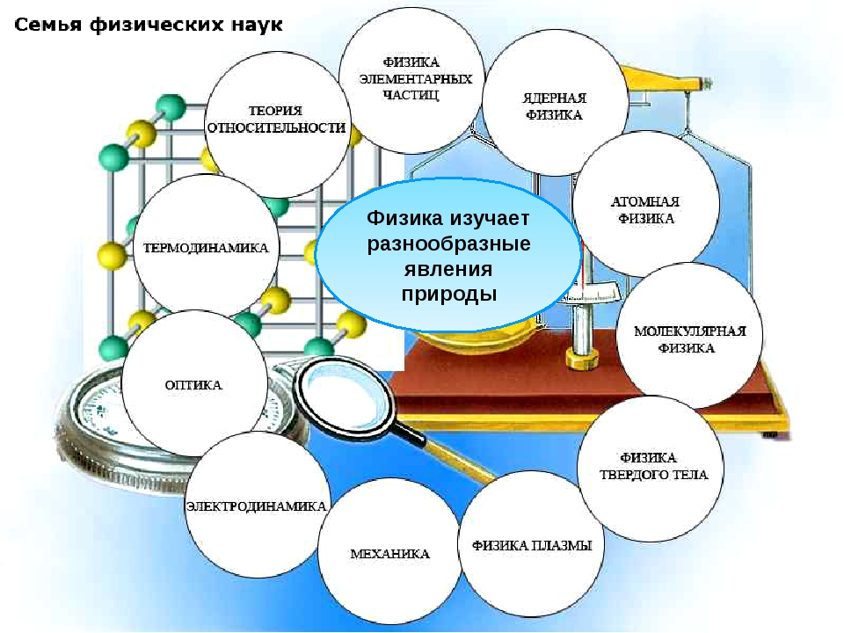

Slide 3
Роль физики
1. Оптические и оптические технологии
2. Ультразвуковые волны
3. Лазерные лучи и технологии
4. Изобретение электроэнергии его достижения
5.Радиационные излучения и техника Общие положения
6.Электромагнитные
7. Интернет и цифровизация

Slide 4
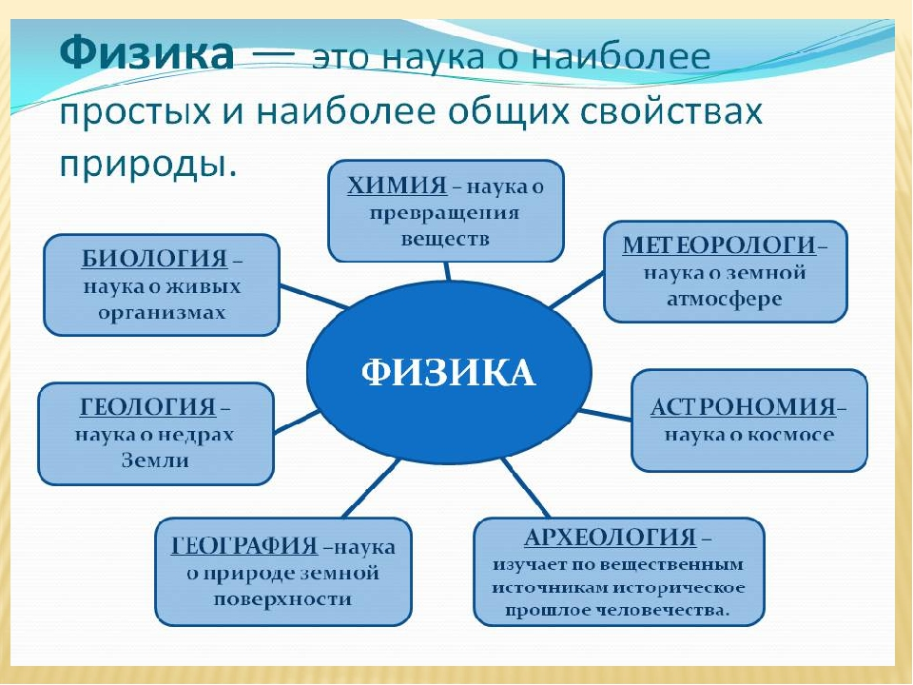

Slide 5
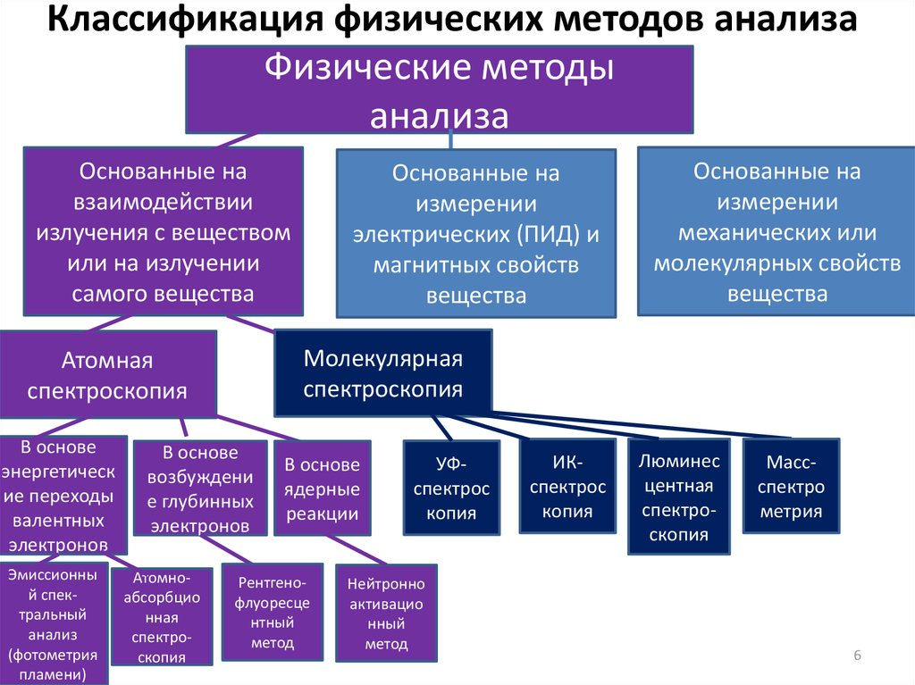

Slide 6
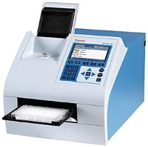
Аппарат для ИФА

Slide 7
ПЦР ( поли - бұл білімді көп қажет ететін әдістердің бірі.
Ол микроорганизмнің ДНҚ-сын анықтайды. Генетикалық материал кез-келген микроб үшін жеке болып табылады, яғни бұл әдіс ең жоғары спецификаға ие. ПЦР принципі - қажетті генетикалық код пробиркада бірнеше рет қайталанады. Егер бұл кодтың шамалы мөлшері болса, оның мөлшері көбейеді, ал анализатор оның қатысуын «ұстап» алады. Сонымен, ПЦР инфекциялық қоздырғыштарды анықтауға арналған «алтын стандарт» болып табылады. Алайда, бұл әдістің кемшіліктері бар. Біріншіден, ИФА-дан айырмашылығы, ПЦР патогеннің болуы туралы тек сынамалар алынған жерде айта алады, ол жағындымен шектеледі (мысалы, уретрадан немесе мұрыннан). Екіншіден, жоғары сезімталдықтың арқасында ПЦР микробтардың өлі бөлшектерін де анықтай алады, бұл емдеуден кейін бірден байқалады. Бұл жағдайда нәтиже жалған оң болады.

Slide 8
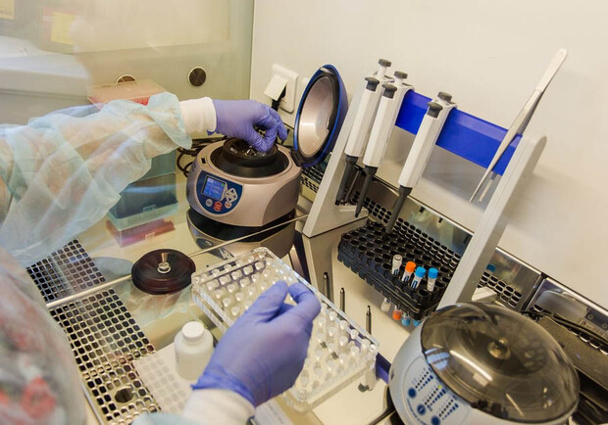
Аппарат для ПЦР
(Полимеразная цепная реакция)

Slide 9
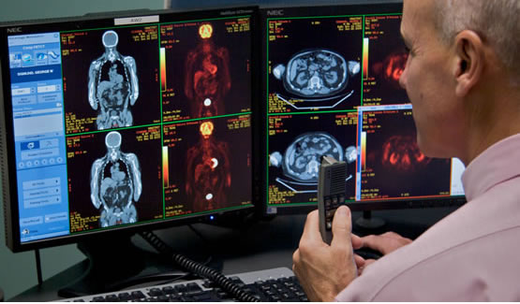

Slide 10
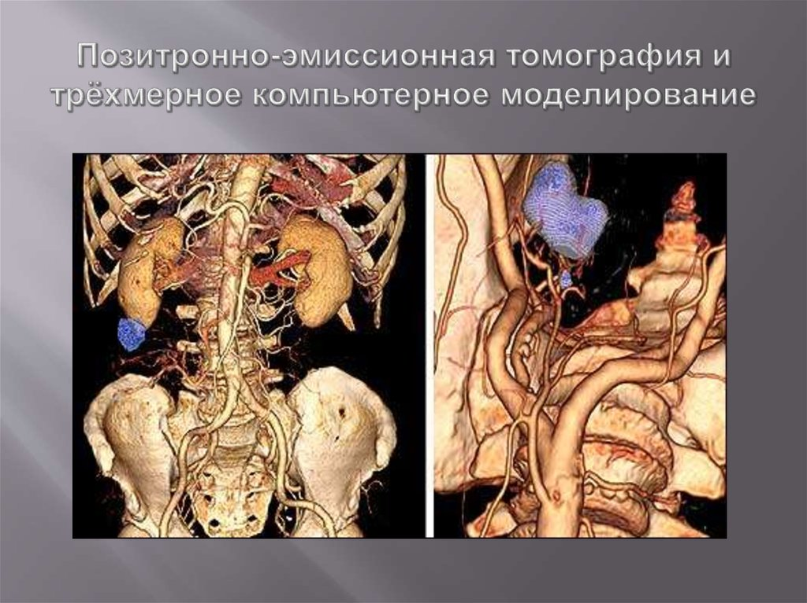

Slide 11
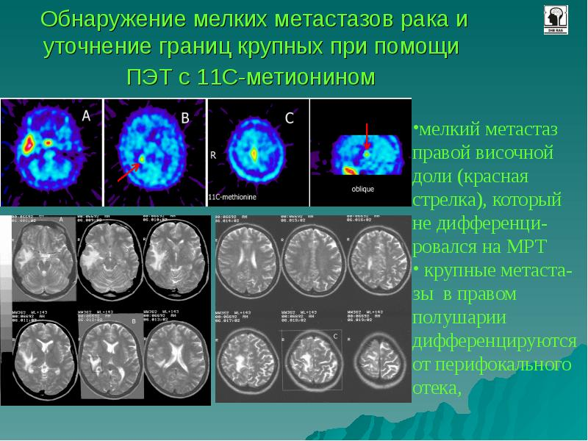

Slide 12
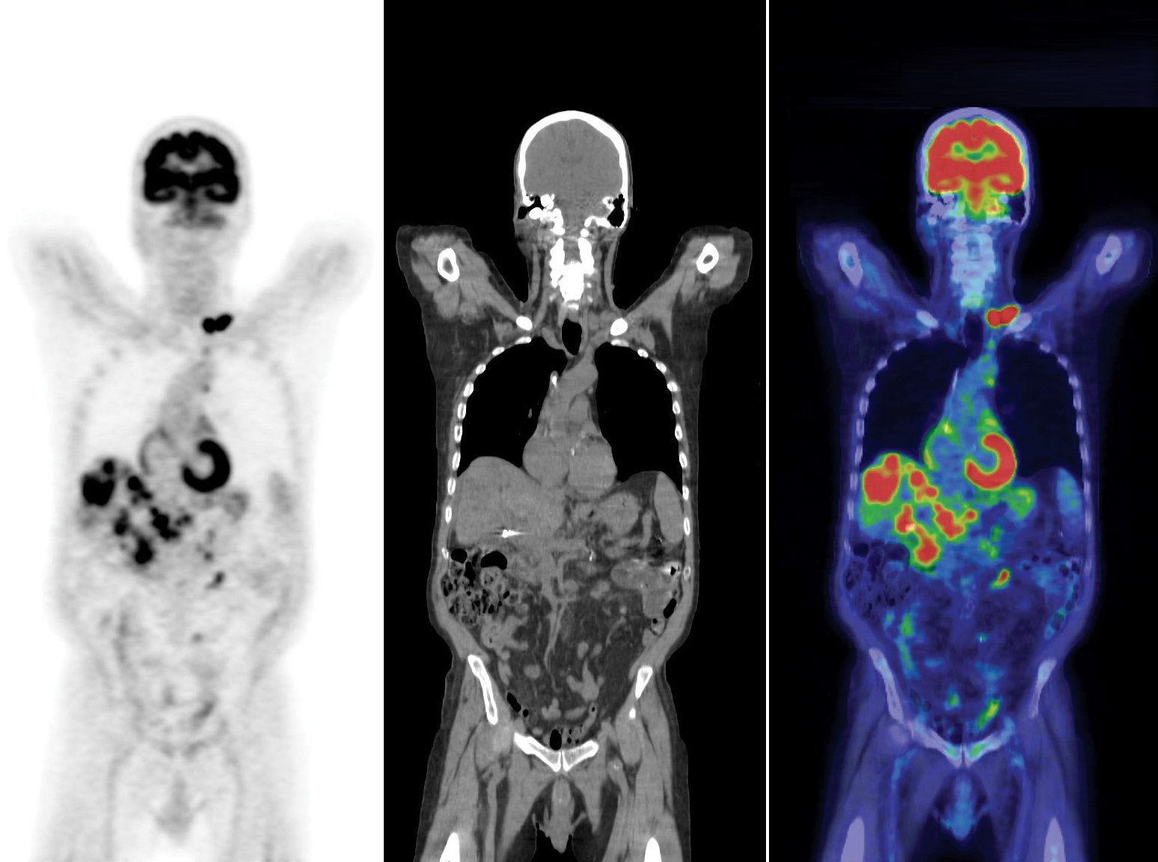

Slide 13
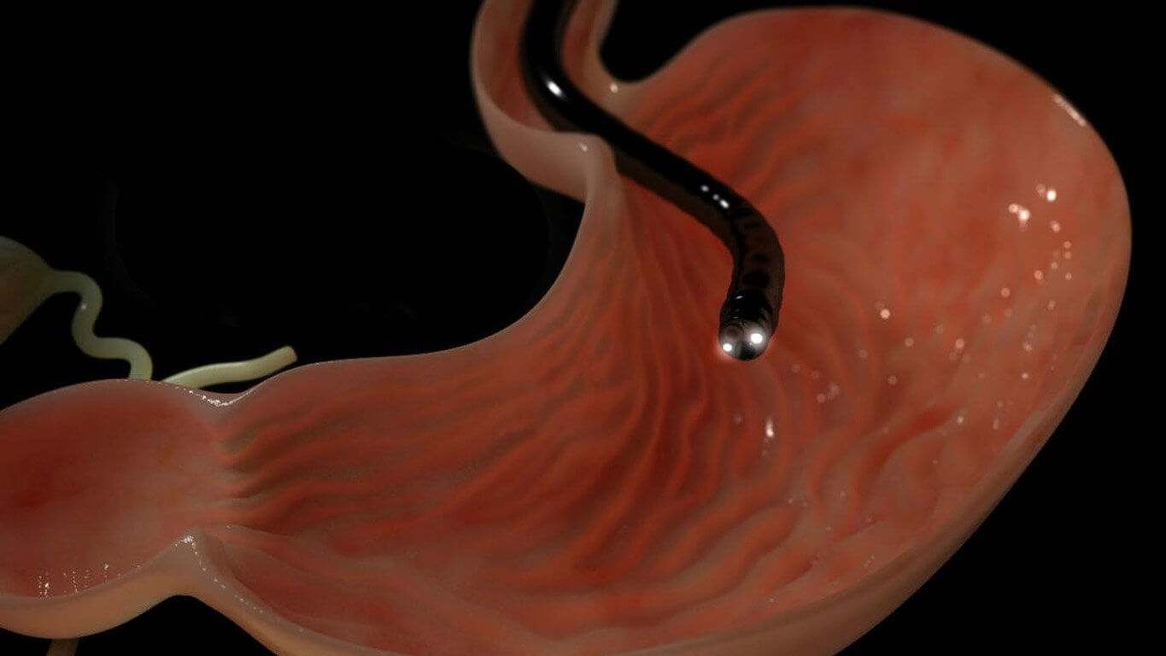

Slide 14
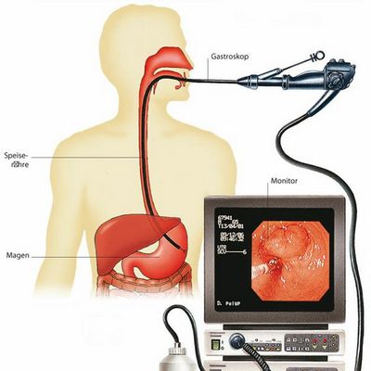

Slide 15
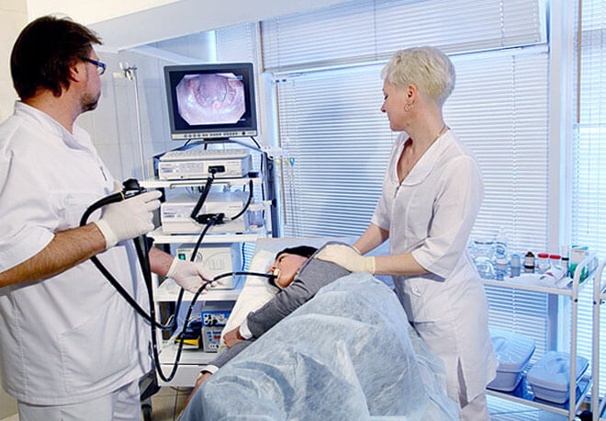

Slide 16
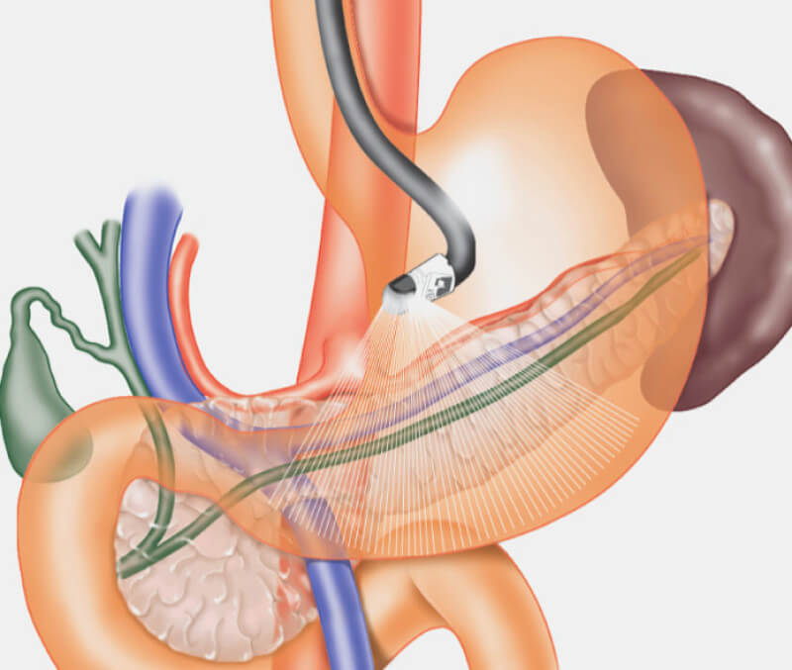

Slide 17
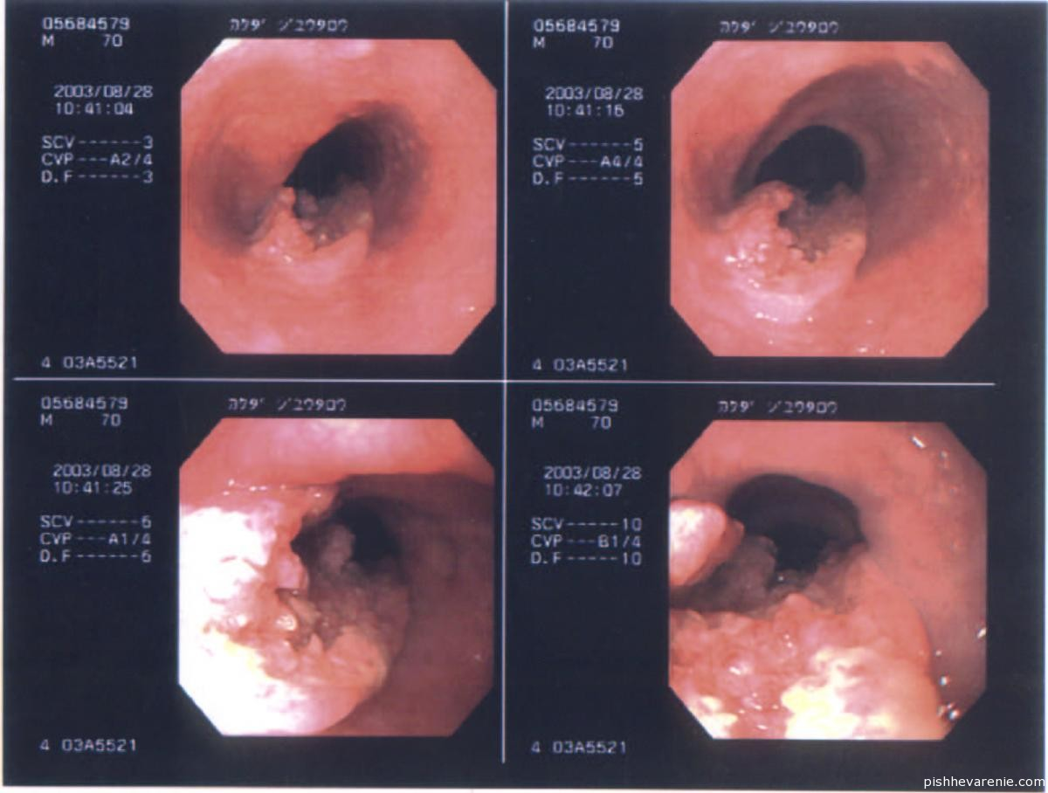

Slide 18
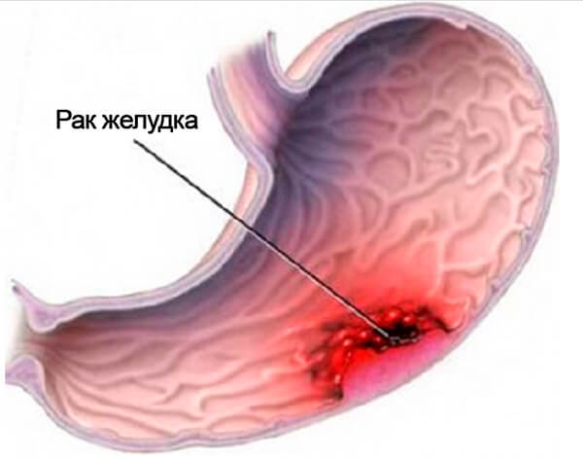

Slide 19
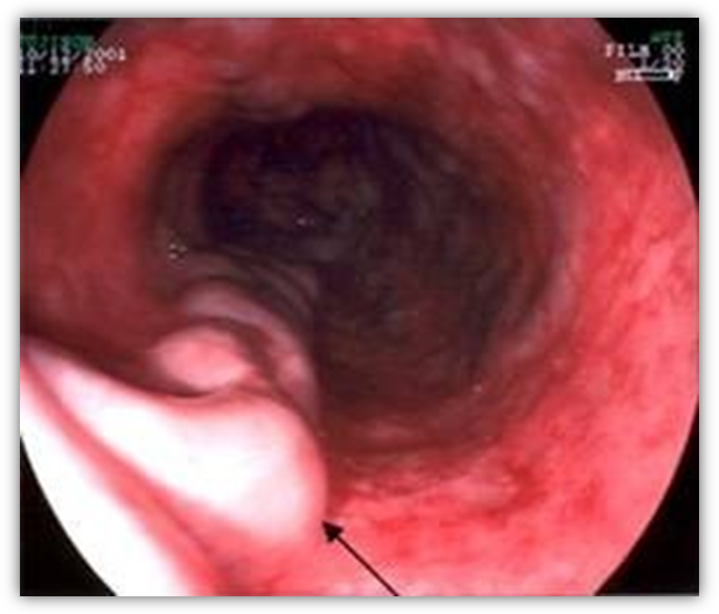

Slide 20
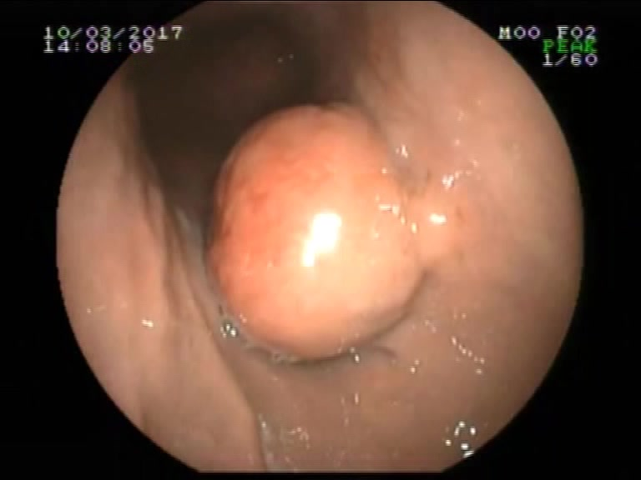

Slide 21
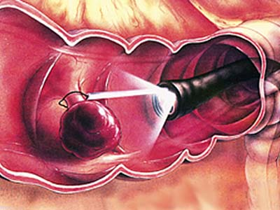

Slide 22
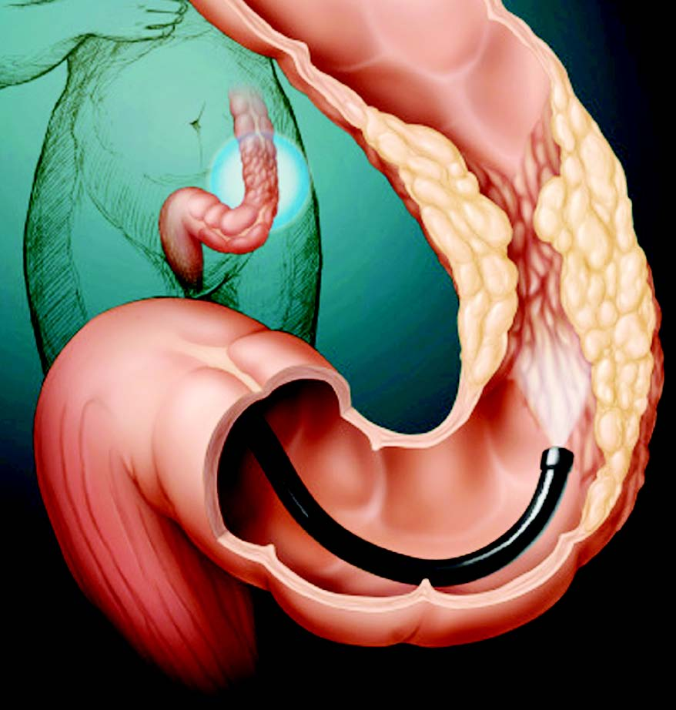

Slide 23
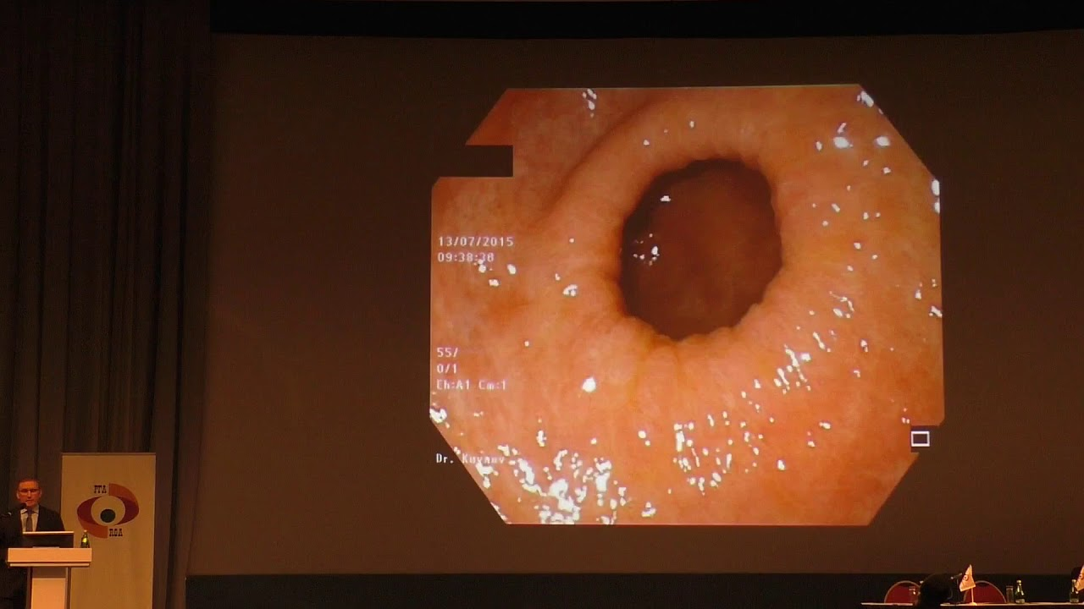

Slide 24
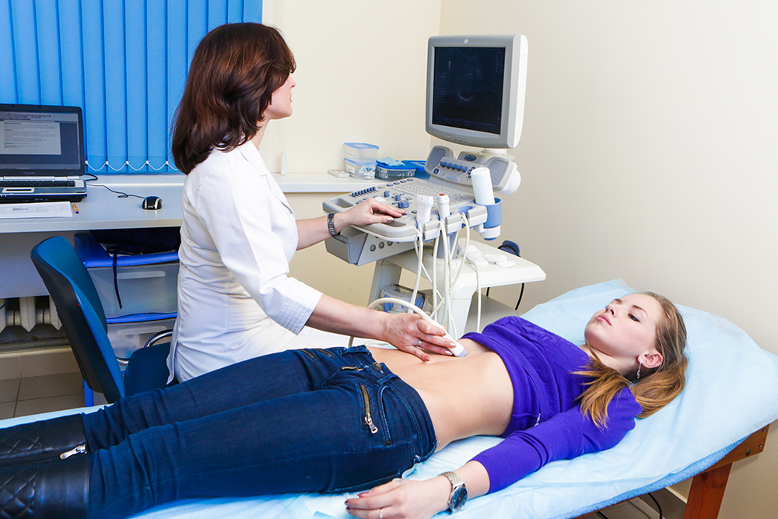

Slide 25
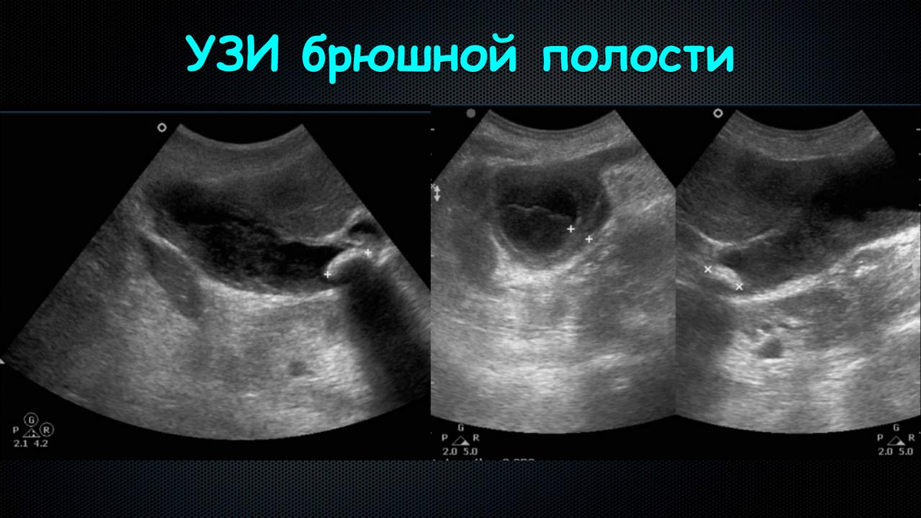

Slide 26
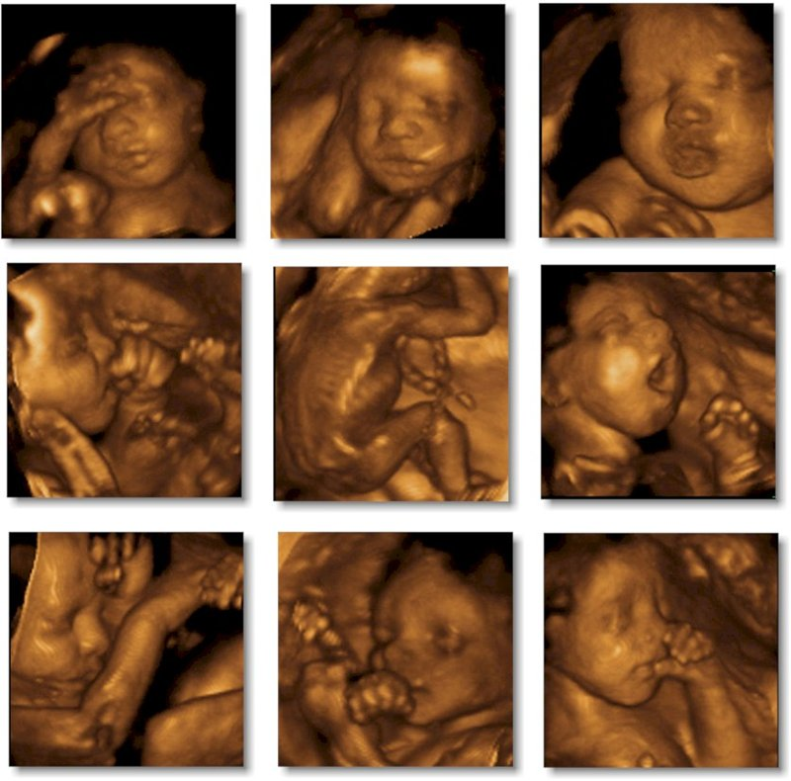

Slide 27
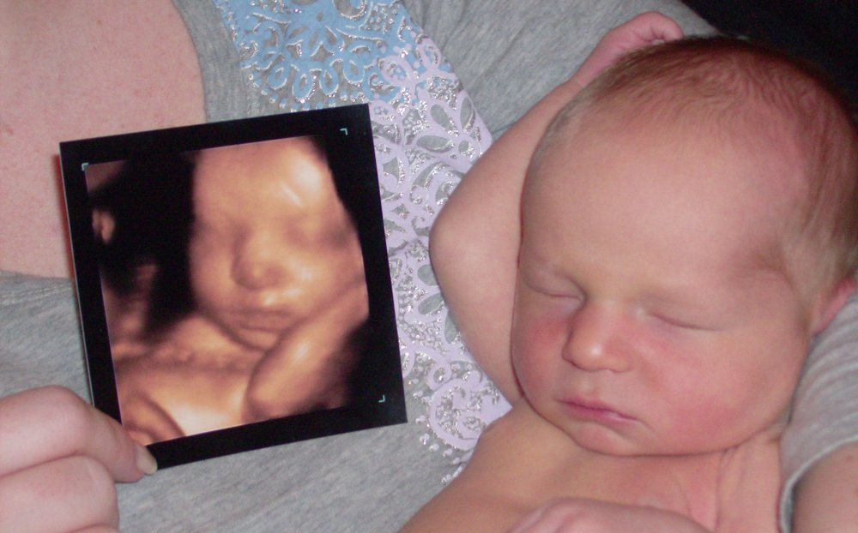

Slide 28
Электронная микроскопия

Slide 29
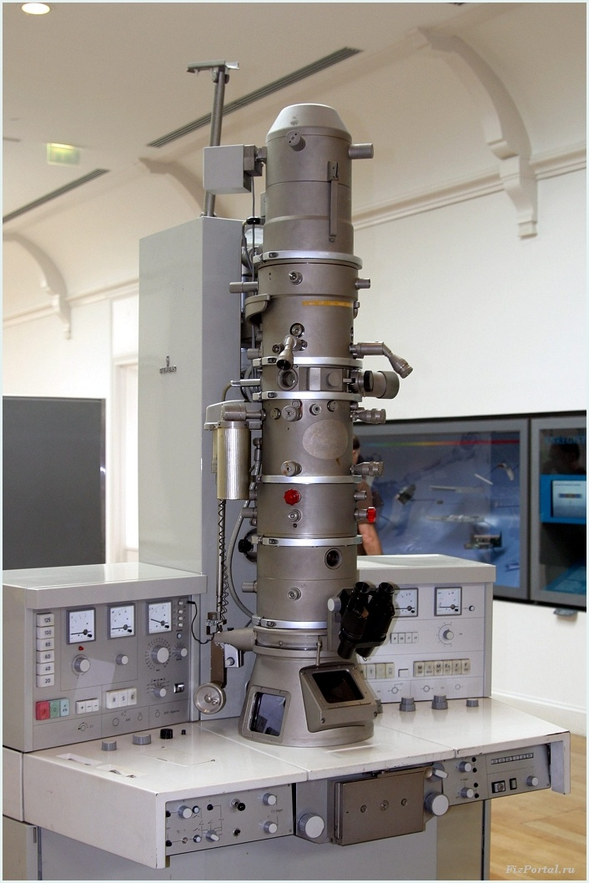
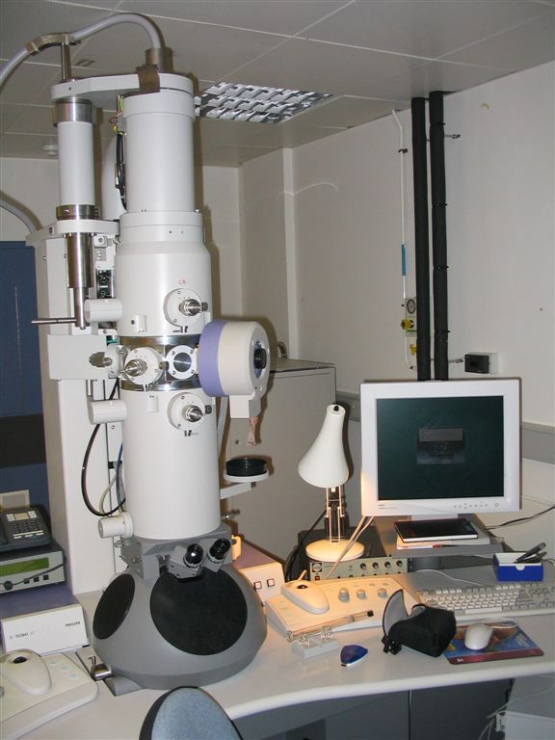

Slide 30
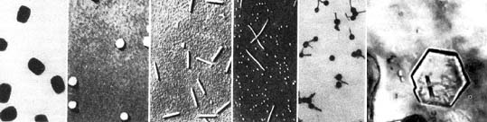
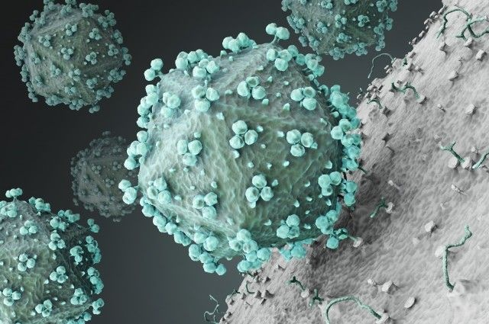

Slide 31
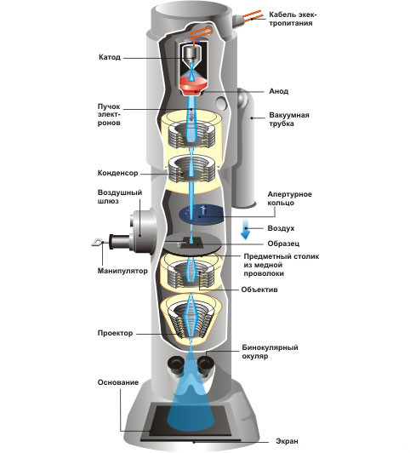

Slide 32
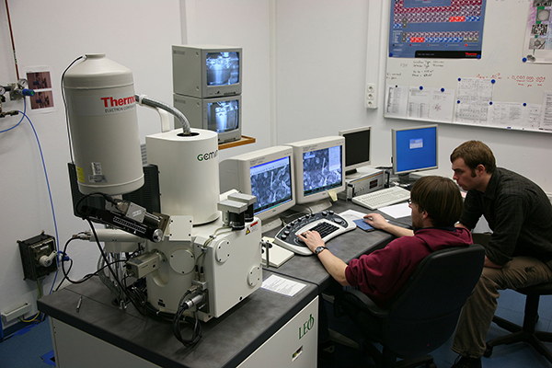

Slide 33
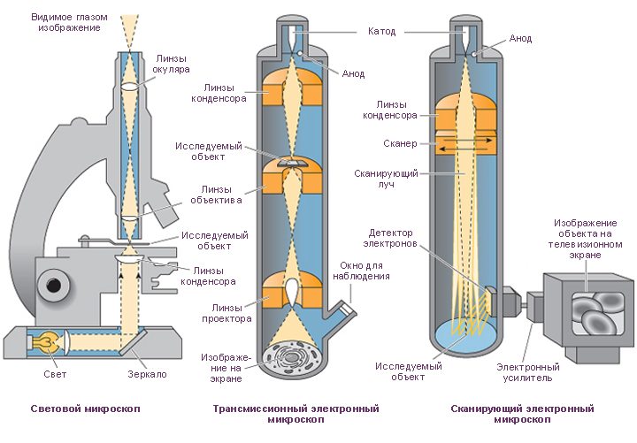

Slide 34
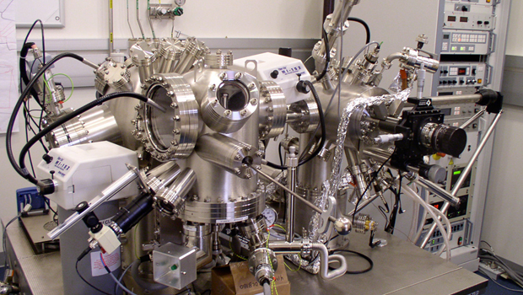

Slide 35
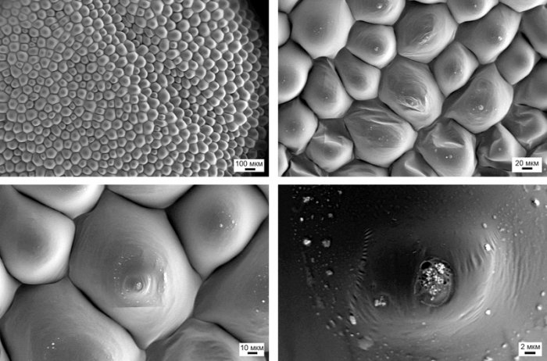

Slide 36
Возрождение интернета и цифровизация

Slide 37
Назар аударғаныңызға рақмет!

